Slide 1
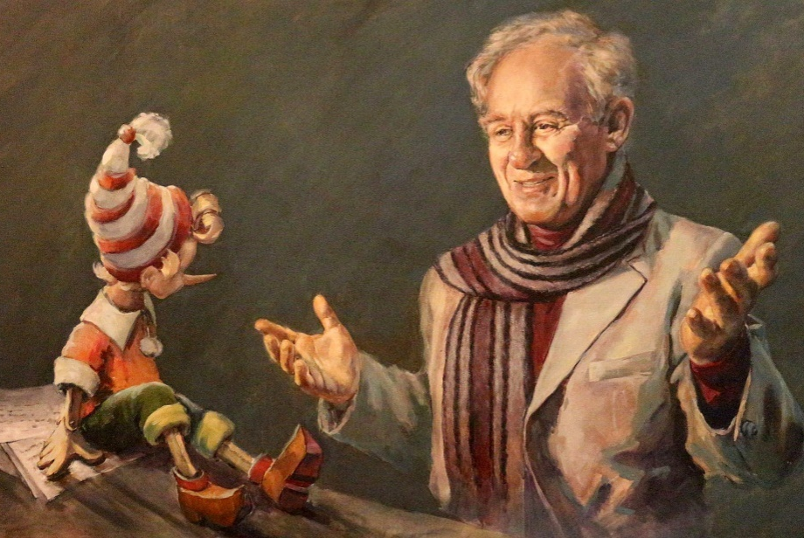
Муниципальное бюджетное дошкольное образовательное учреждение «Детский сад комбинированного вида № 34 «Красная шапочка»
Профессия
художник кукол
Автор:
Запасных Есения,
6 лет
Руководители:
Кноблох Наталья Владимировна,
Турбалива Юлия Михайловна
воспитатели
Родитель:
Запасных Марина Николаевна
Междуреченск, 2021

Slide 2
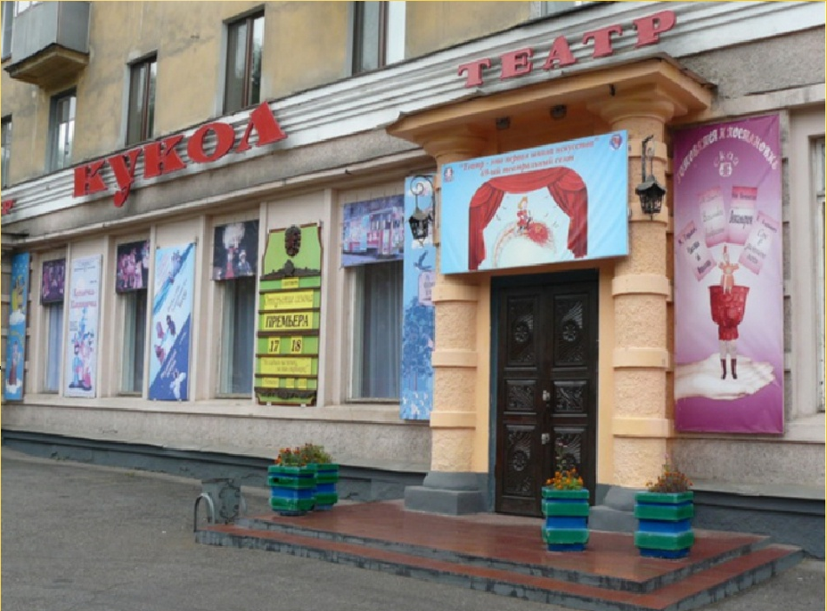

Slide 3
Цель:
изучение профессии художник кукол
Задачи:
Узнать как появилась профессия
художник кукол
Выяснить, какие виды кукол бывают
в кукольных театрах
Изучить технику создания кукол
Изготовить куклу для кукольного
спектакля

Slide 4
Гипотеза:
предположим, что узнав, как художник кукол делает куклы, я смогу сама сделать куклу.
Объект:
профессия художник кукол
Предмет:
техника изготовления кукол

Slide 5
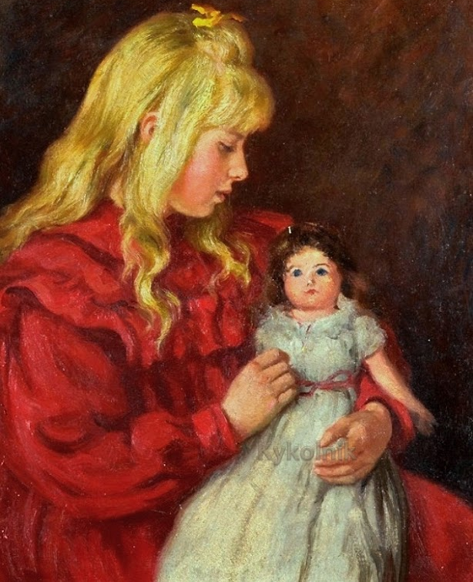
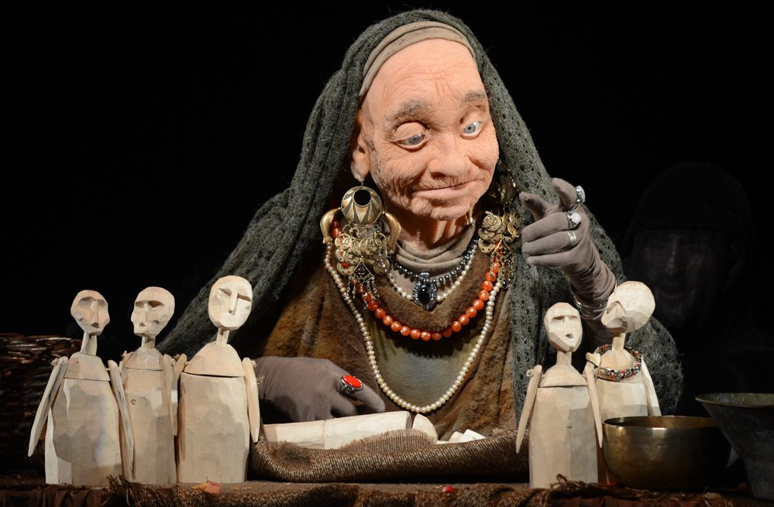
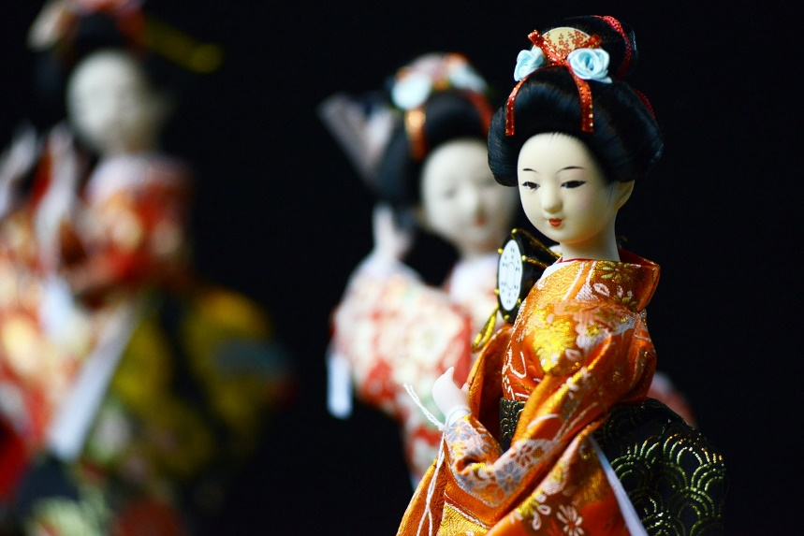
Профессия художник кукол

Slide 6
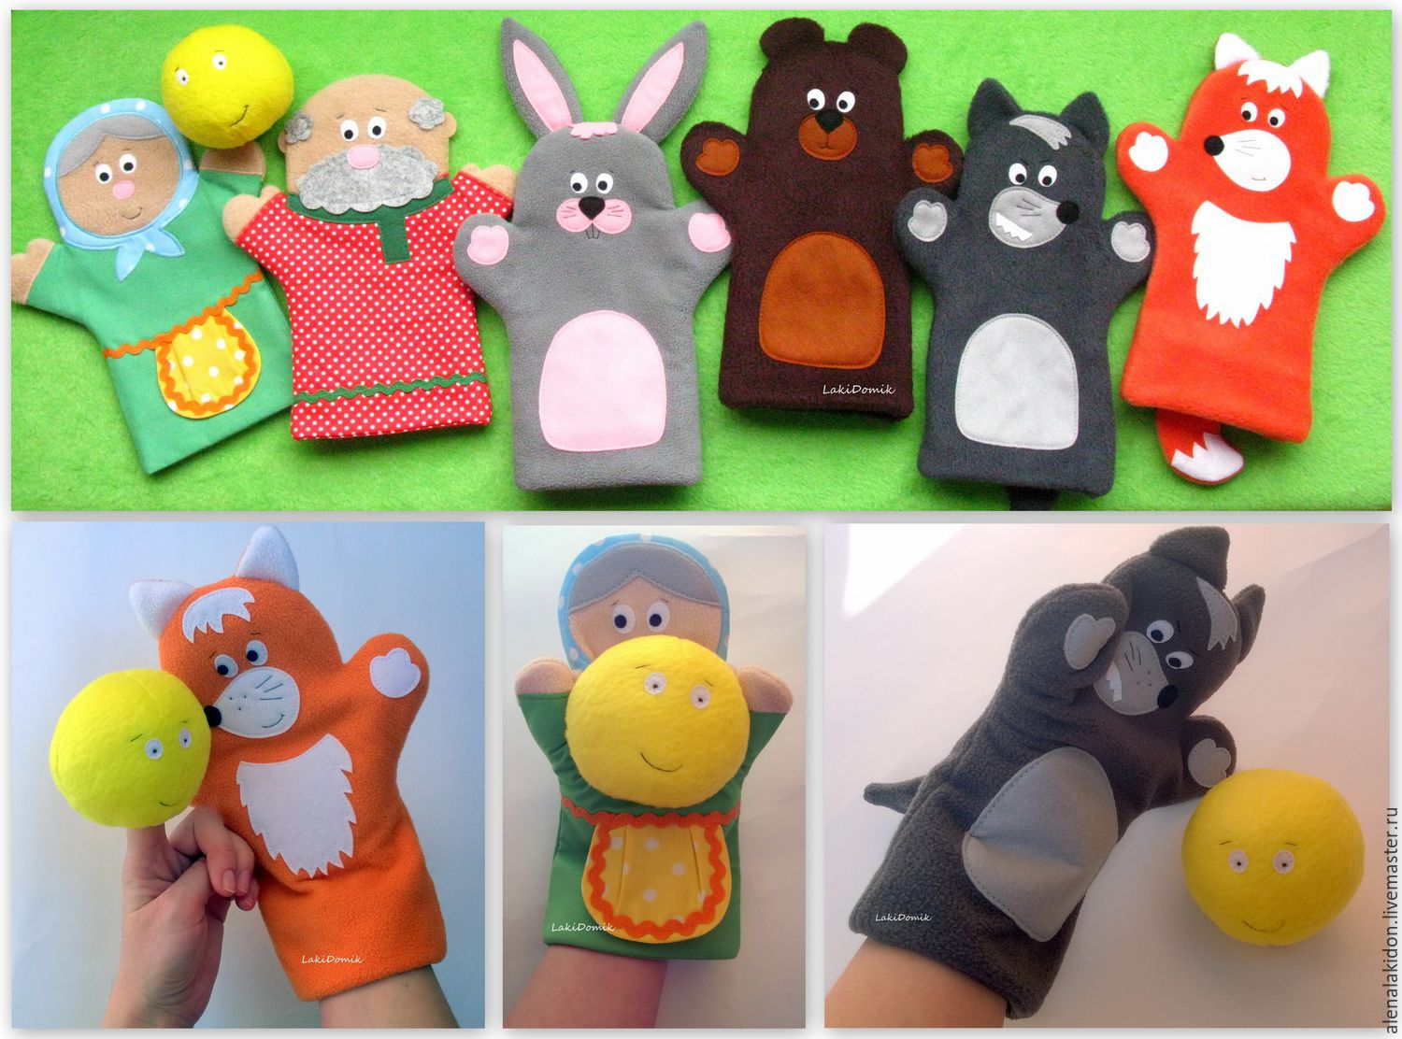
Куклы - перчатки

Slide 7
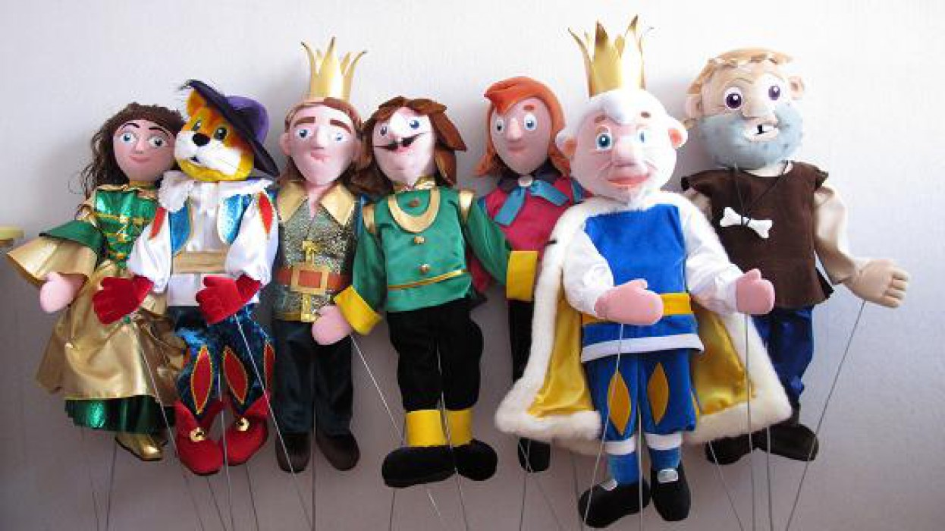
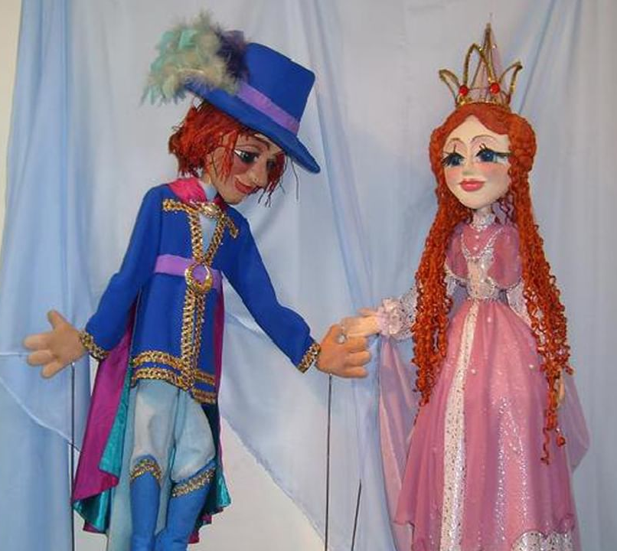
Тростевые
куклы

Slide 8
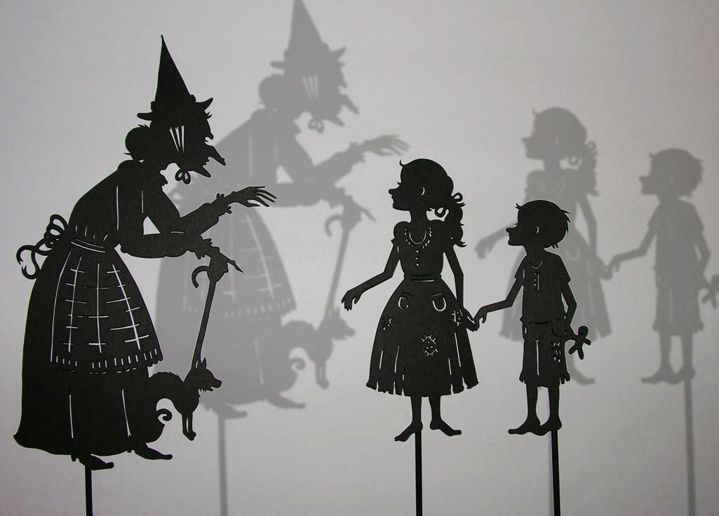
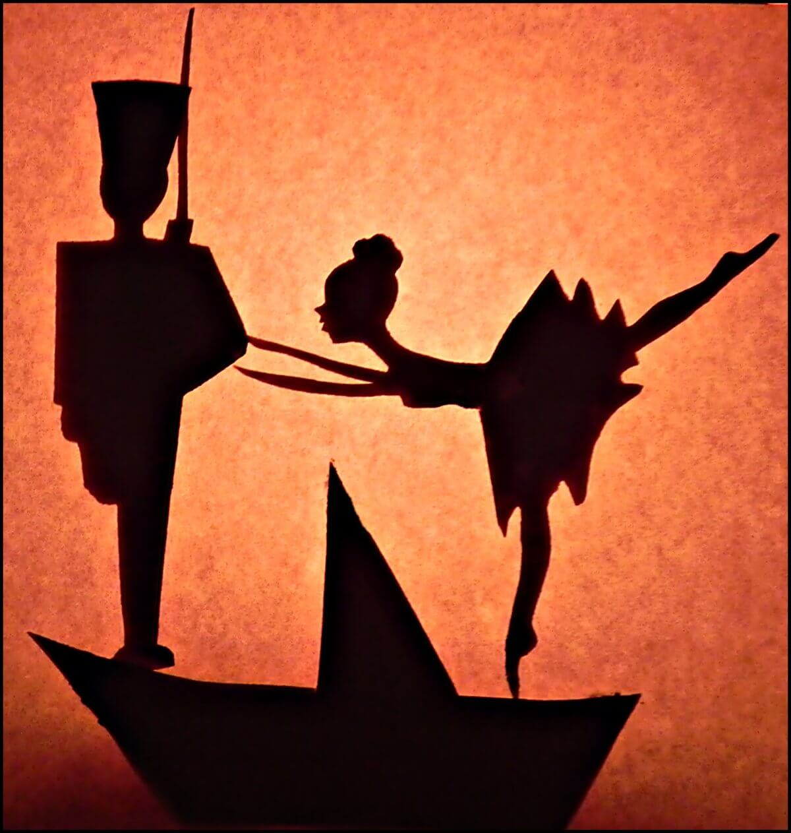
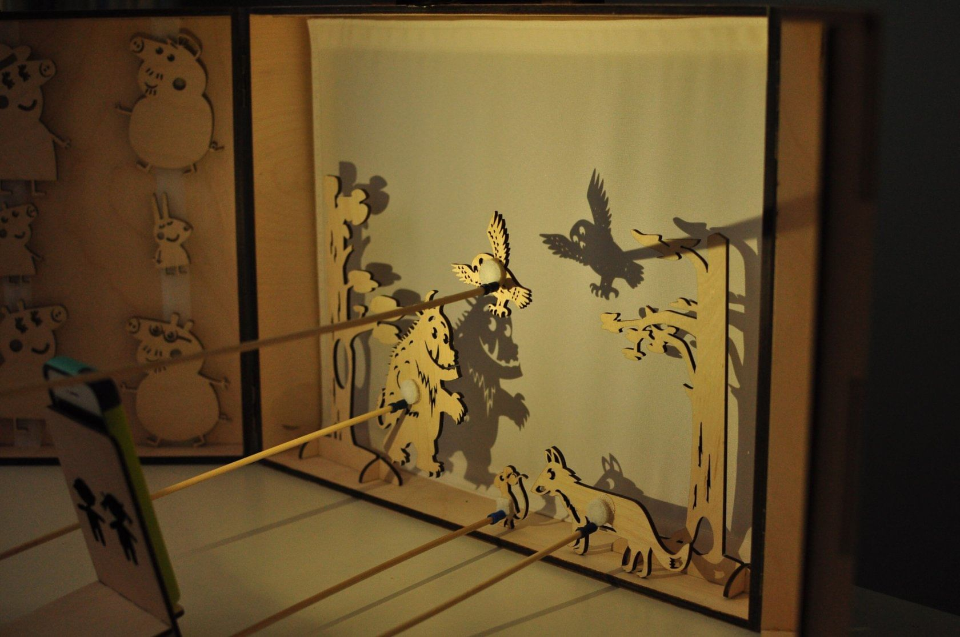
Теневые
куклы

Slide 9
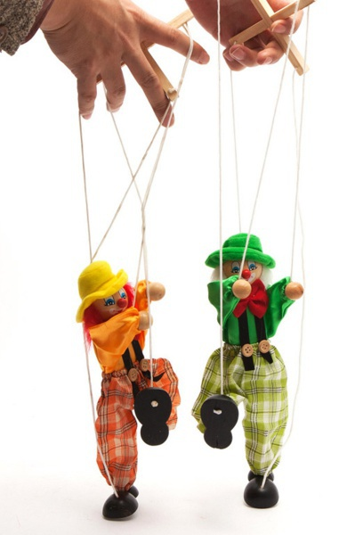
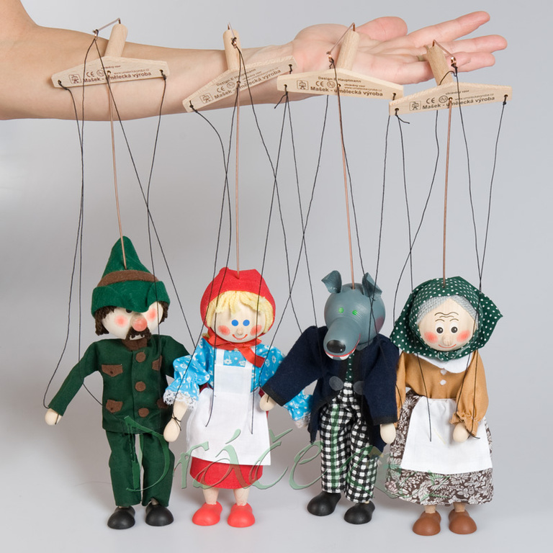
Куклы
марионетки

Slide 10
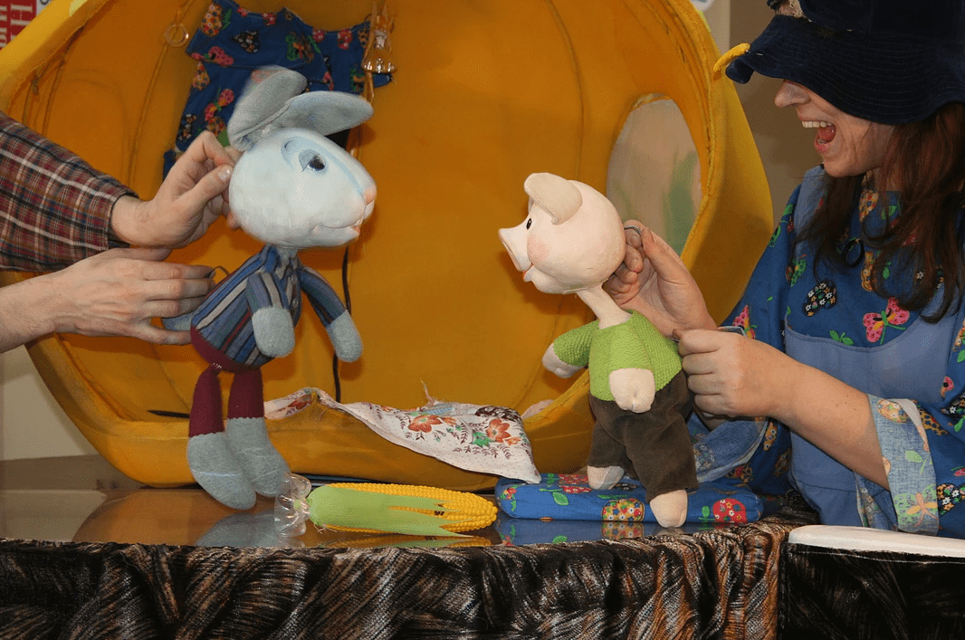
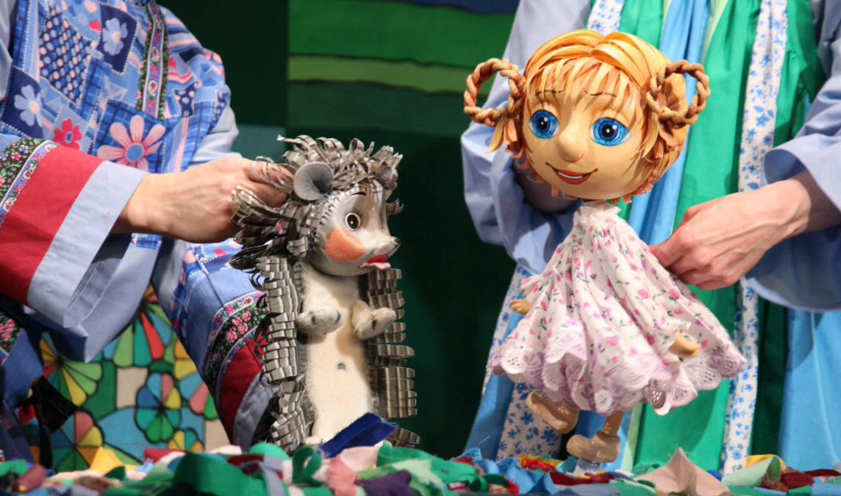
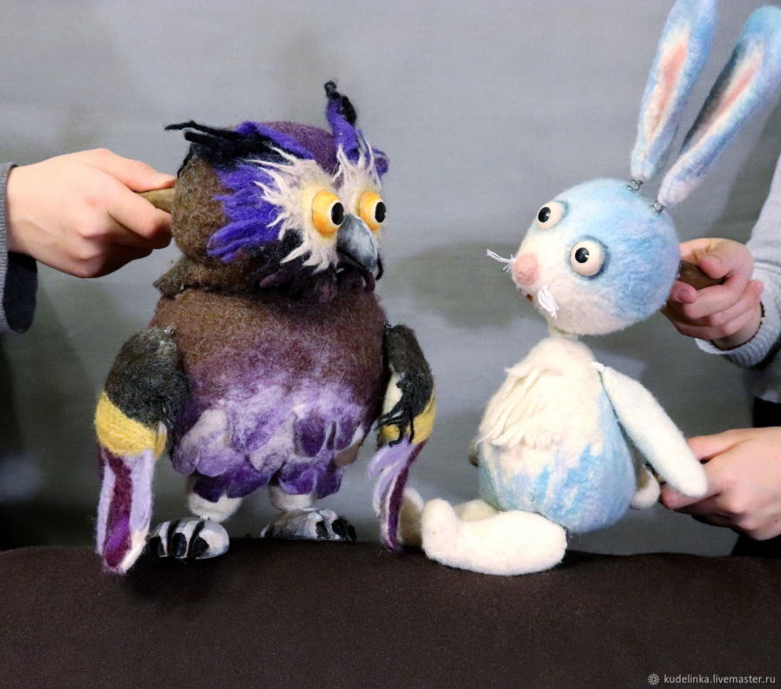
Планшетные
куклы

Slide 11
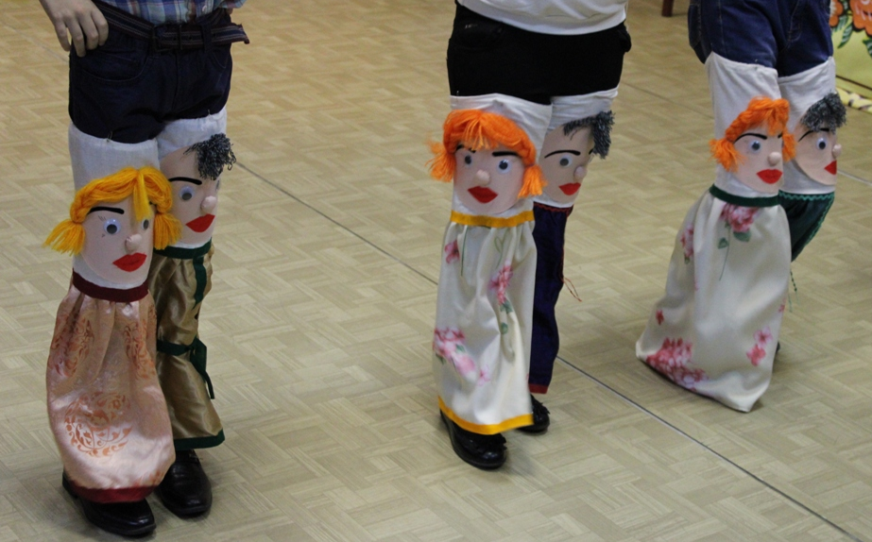
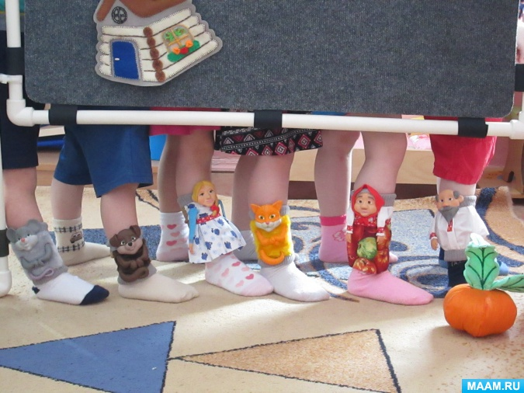
Театр
на ножке

Slide 12
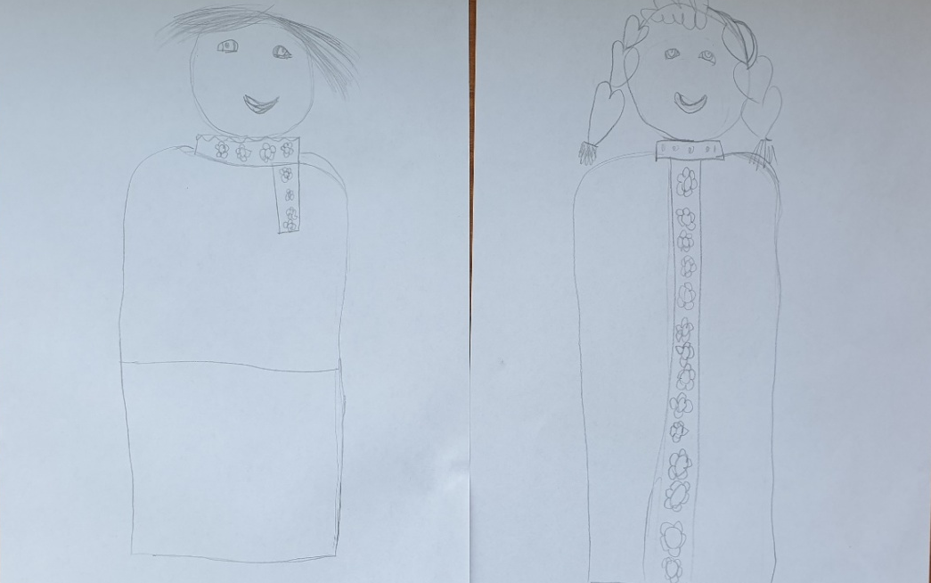
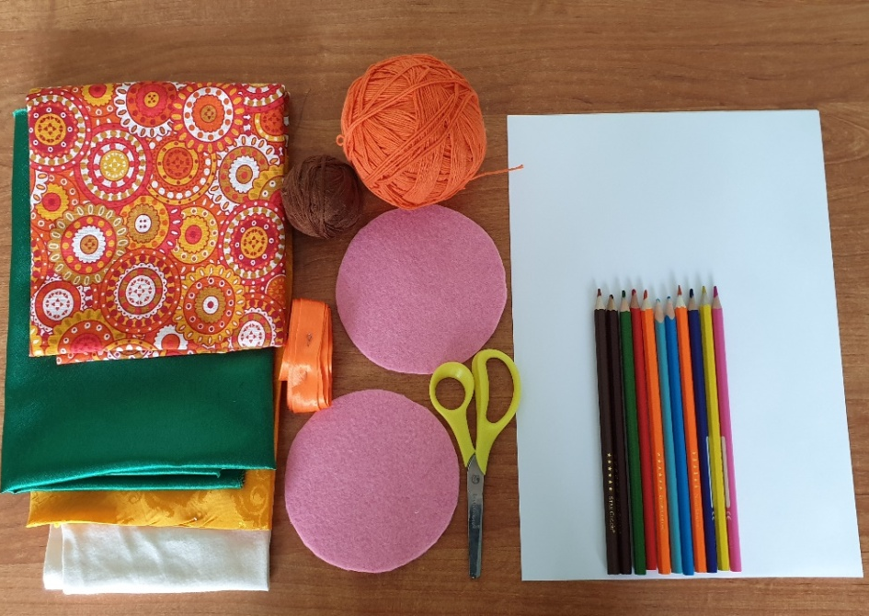
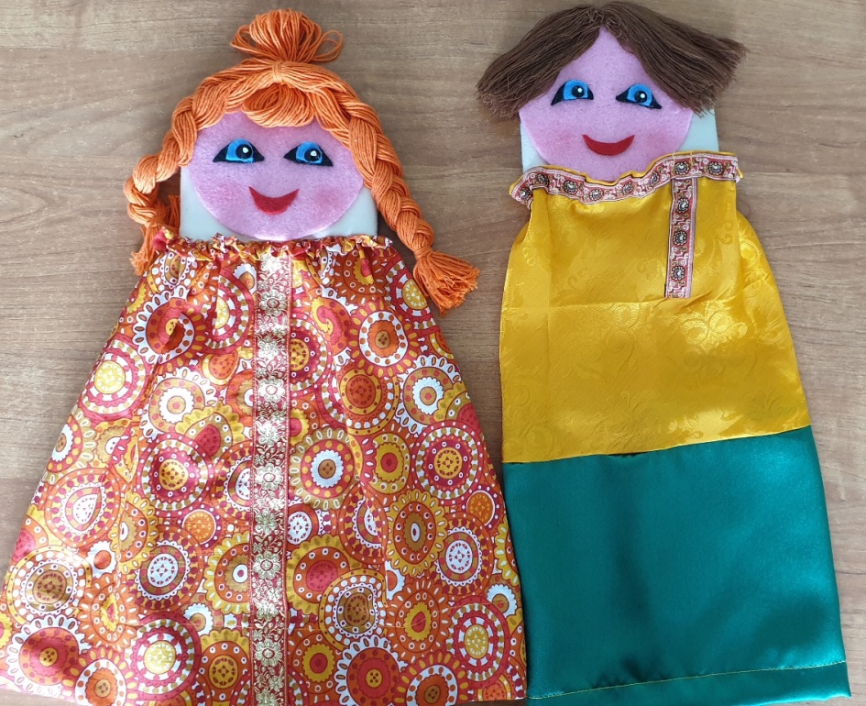
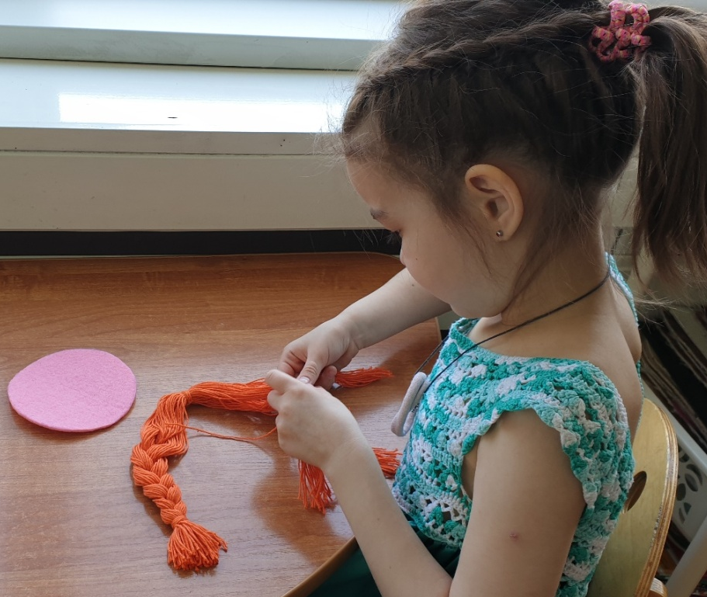
Техника создания куклы
2
1
3
4

Slide 13
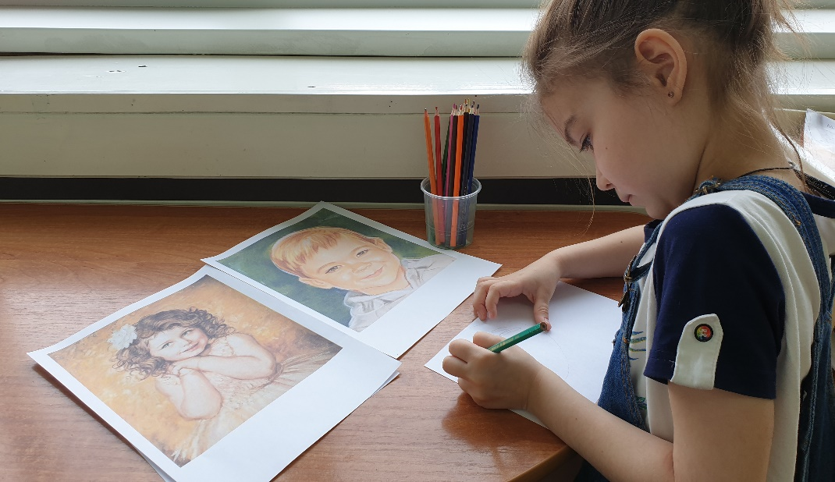
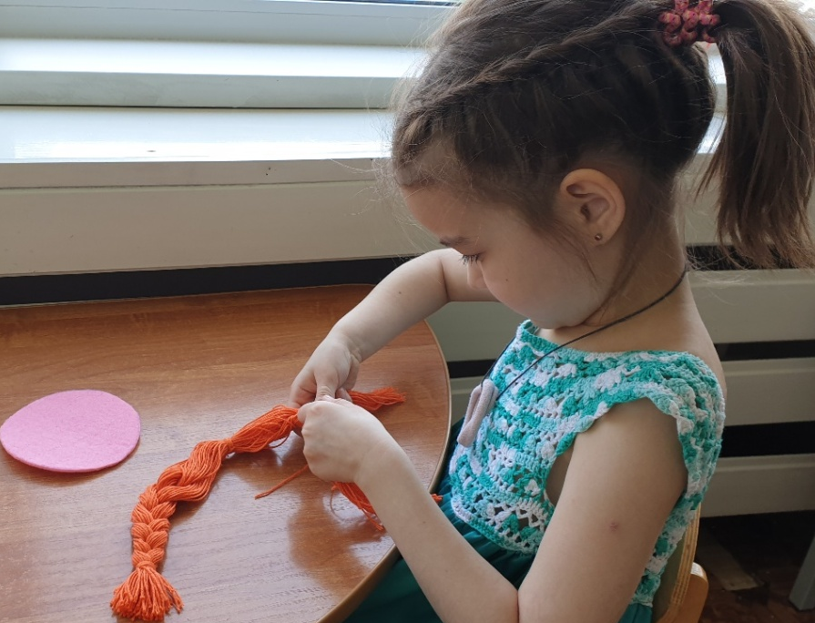
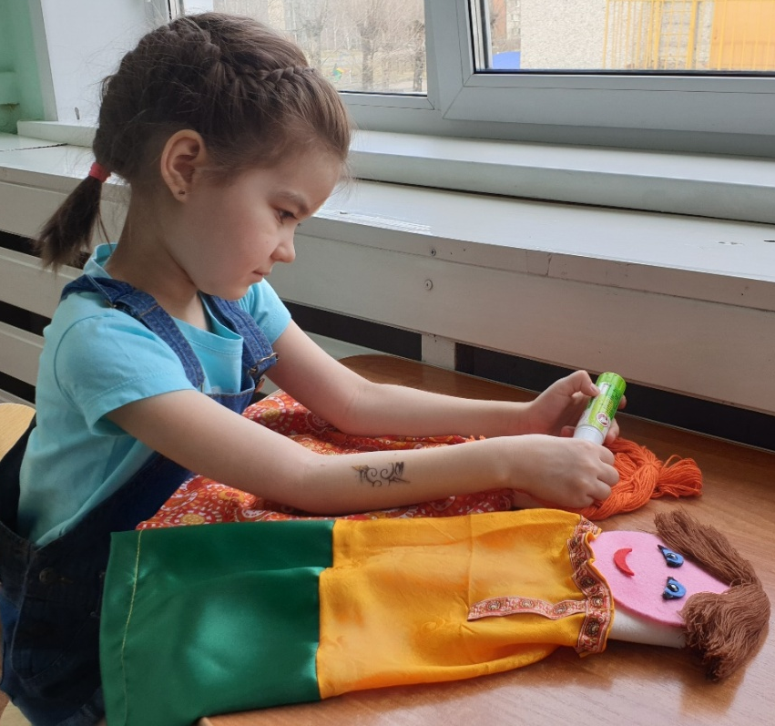
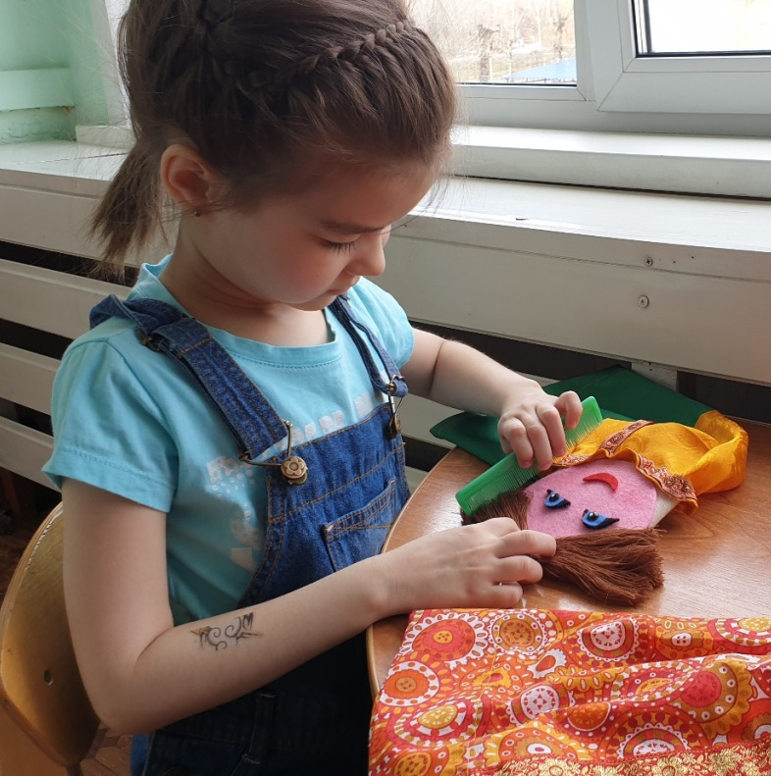
Кукла своими руками

Slide 14
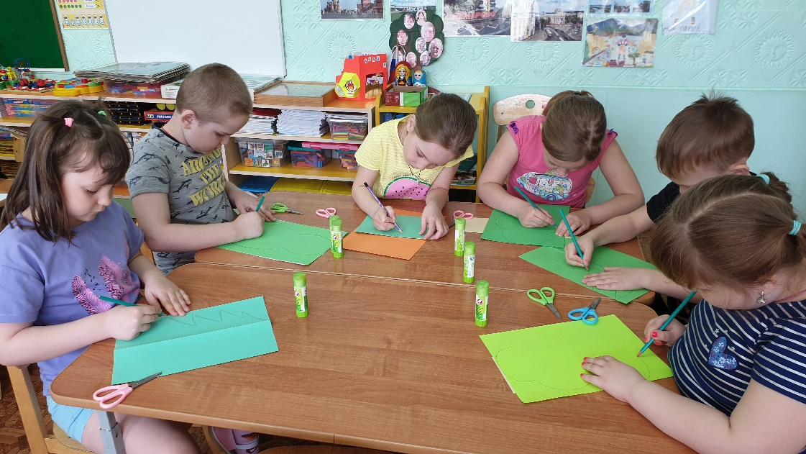
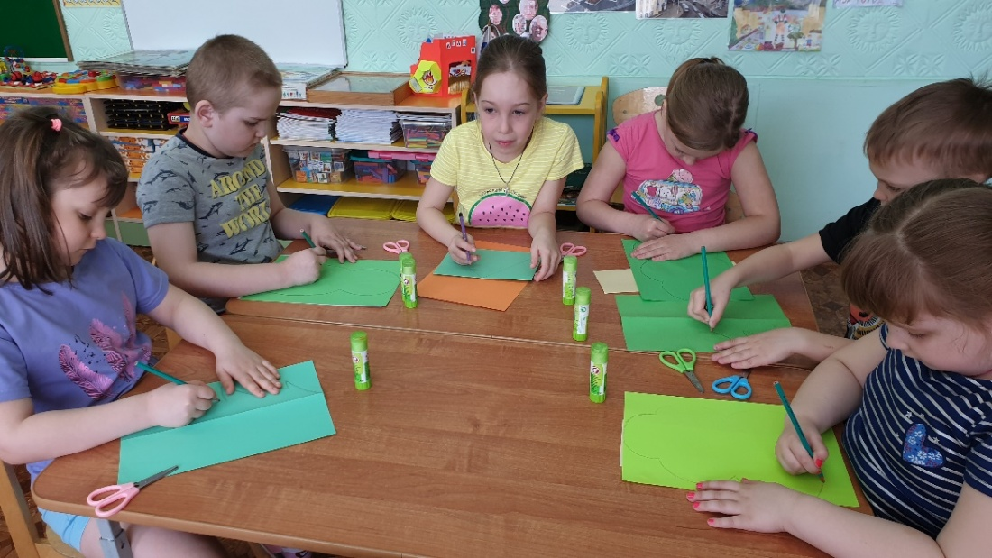
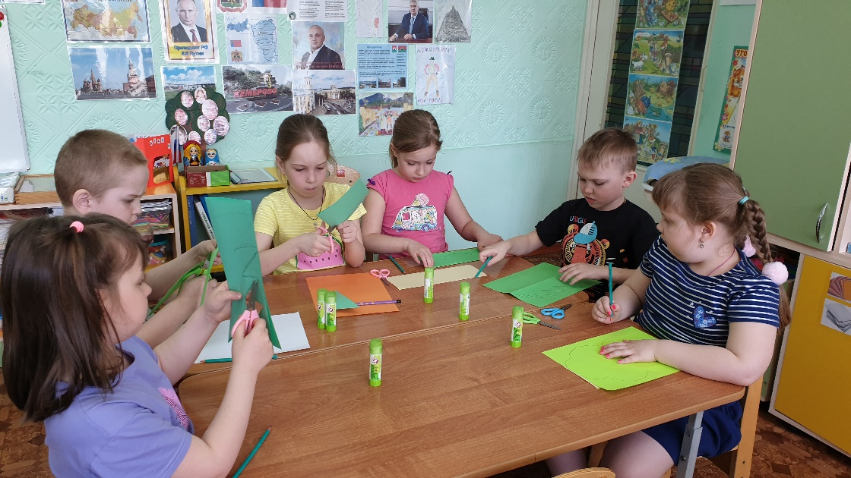
Изготовление декораций к спектаклю

Slide 15
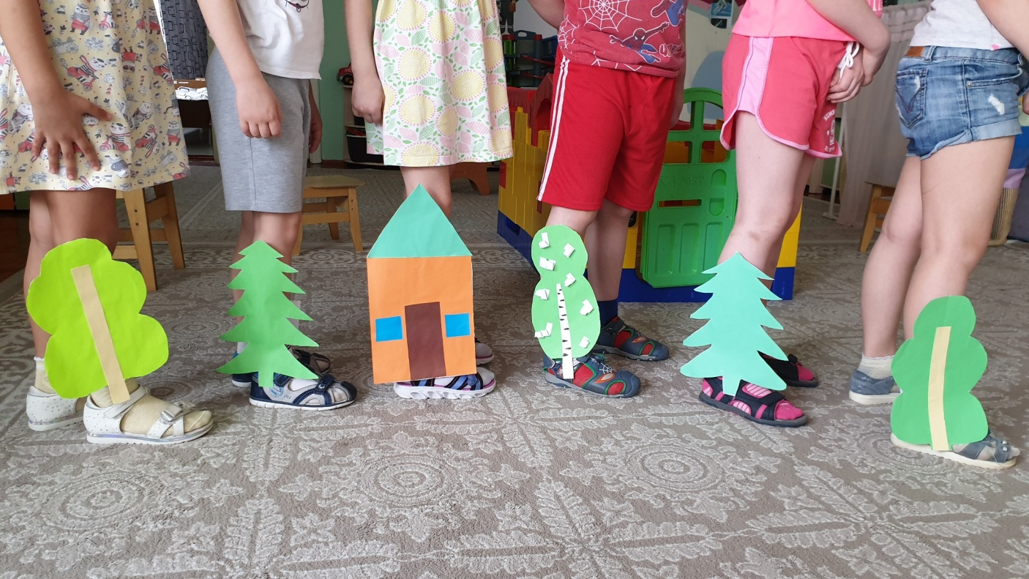
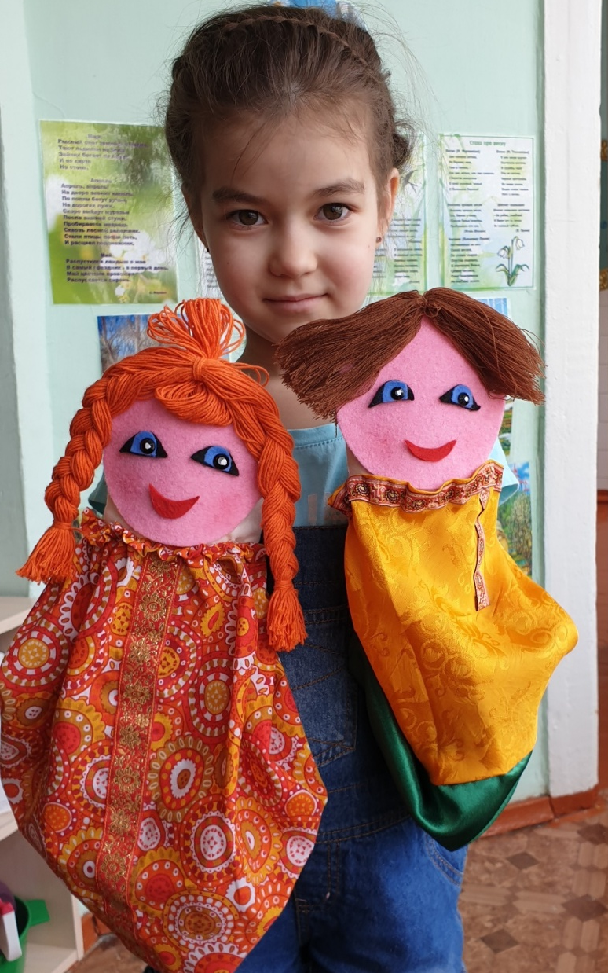
Моя первая кукла и «театр на ножках»

Slide 16
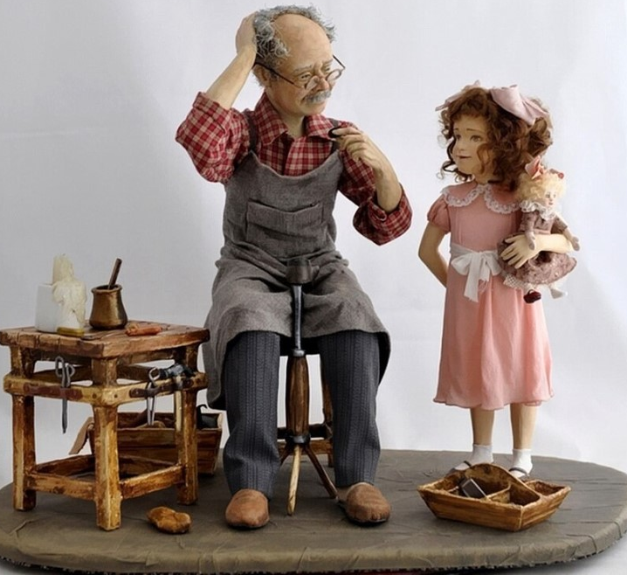
Наша гипотеза подтвердилась:
узнав, как художник кукол делает куклы, я смогла сама сделать куклу.
ВЫВОД:
Я узнала, какие разные бывают куклы и как интересно быть художником-кукольником.

Slide 17
СПАСИБО
ЗА
ВНИМАНИЕ!

